Slide 1
정렬
유튜브 주소

Slide 2
Bubble Sort
Insertion Sort
Selection Sort
Merge Sort
Quick Sort

Slide 3
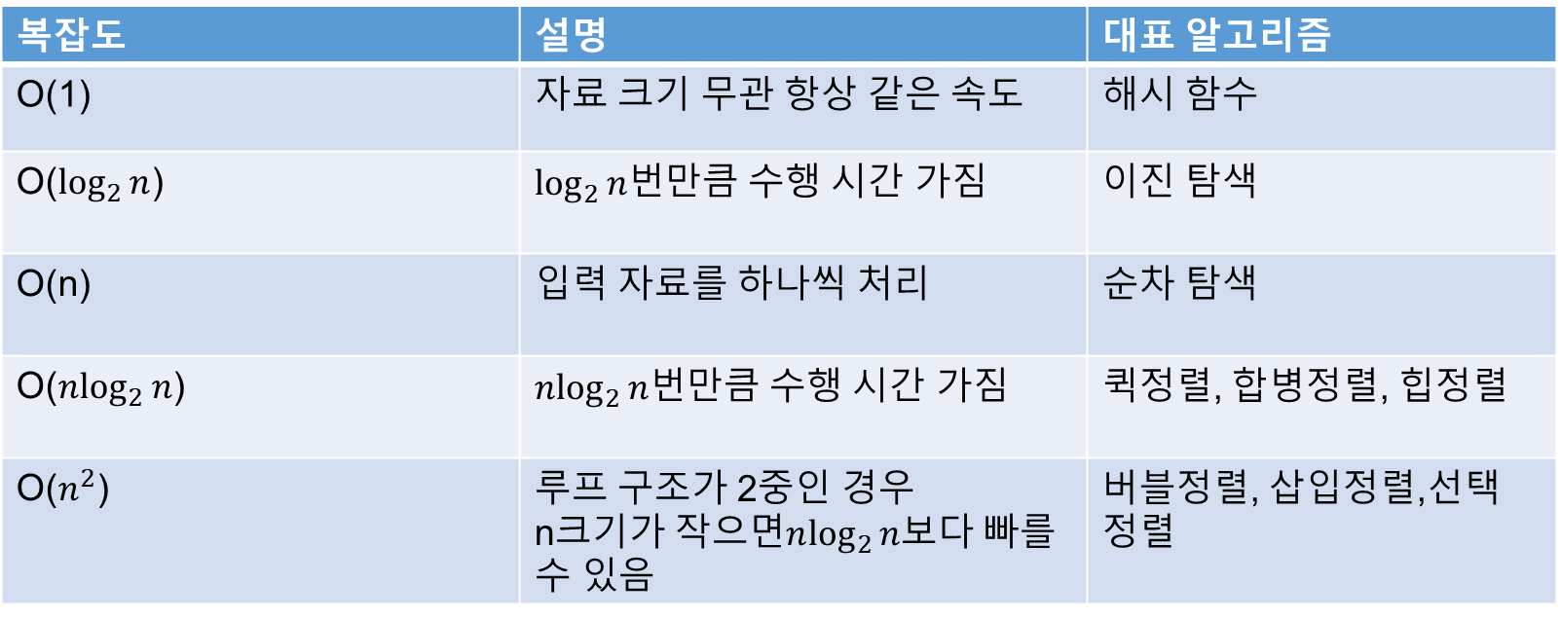
정렬 알고리즘 개요
보통 시간 복잡도에 따라 알고리즘을 분류
복잡도 | 설명 | 대표 알고리즘
O(1) | 자료 크기 무관 항상 같은 속도 | 해시 함수
O($\log_{2}{n}$) | $\log_{2}{n}$번만큼 수행 시간 가짐 | 이진 탐색
O(n) | 입력 자료를 하나씩 처리 | 순차 탐색
O($n\log_{2}{n}$) | $n\log_{2}{n}$번만큼 수행 시간 가짐 | 퀵정렬, 합병정렬, 힙정렬
O($n^{2}$) | 루프 구조가 2중인 경우 n크기가 작으면$n\log_{2}{n}$보다 빠를 수 있음 | 버블정렬, 삽입정렬,선택 정렬

Slide 4
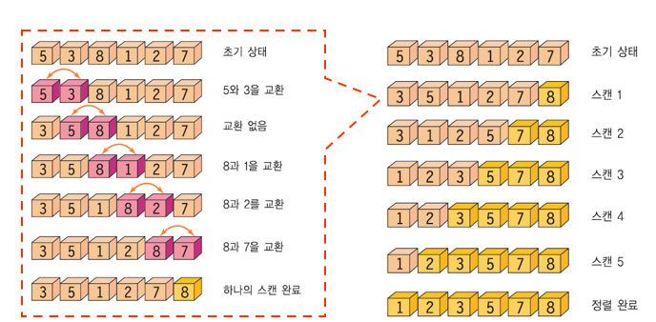

Bubble Sort
Bubble Sort: 인접한 2개의 레코드 키값을 비교하여 위치 교환.
한 PASS를 수행할 때 가장 큰 값이 맨 뒤로 이동하기 때문에,
‘요소의 개수-1’번 수행하면 모든 숫자 정렬 가능.
비교:O($n^{2}$)
→ 최상, 평균, 최악 모두 일정
이동
→ 역순: 3x 비교 횟수
정렬된 경우: 0

Slide 5
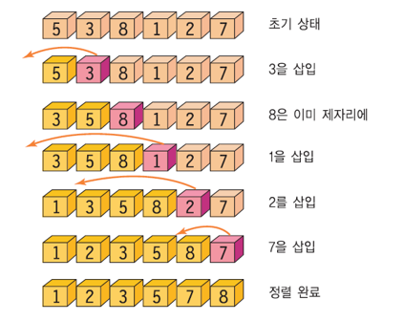

Insertion Sort
Insertion Sort: n번째 키를 앞의(n-1)개 키와 비교하여 알맞은 위치에 삽입하는 과정을 반복
자료 배열의 모든 요소를 앞에서부터 차례대로 이미 정렬된 배열 부분과 비교.
최선의 경우O(n) → 이미 정렬되어 있는 경우
비교: n-1
최악의 경우O($n^{2}$) → 역순으로 정렬되어 있는 경우
비교:O($n^{2}$), 이동:O($n^{2}$)

Slide 6
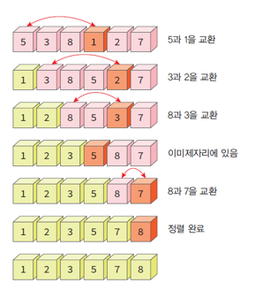

Selection Sort
Selection Sort: 정렬되지 않은 데이터들에 대해 가장 작은 데이터를 찾아 정렬되지 않은 부분의 가장 앞의 데이터와 교환해나가는 방법.
비교횟수: O($n^{2}$), 이동횟수:3(n-1)

Slide 7
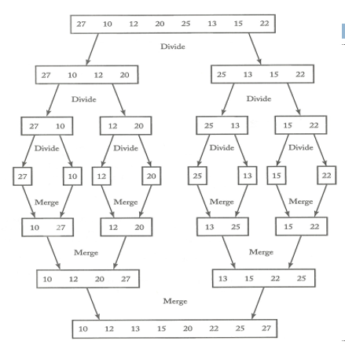

Merge Sort
Merge Sort:전체 원소를 하나의 단위로 분할 후 다시 합쳐 정렬
비교횟수: 크기 n의 리스트를 정확인 균등 분배
→ $\log{n}$개의 패스
각 패스에서 모든 레코드의 n개를 비교하므로
n번의 비교연산
이동횟수:레코드 이동이 각 패스에서 2n번 발생
→ 전체 레코드 이동은 2n* $\log{n}번$ 발생

Slide 8
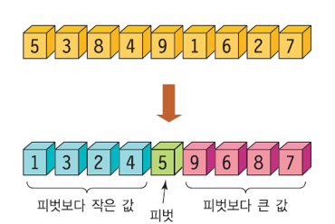
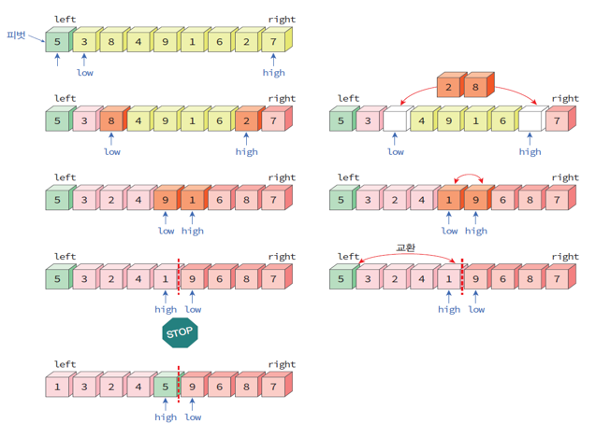
Quick Sort
Quick Sort:피벗을 두고 피벗의 왼쪽에는 피벗보다 작은 값, 오른쪽에는 큰 값을 두는 과정을 반복

